Slide 1
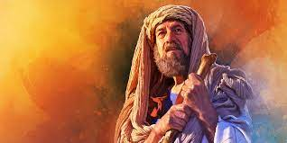
KETAATAN YANG
MENTRASFOMASI
Kejadian 12:1-9

Slide 2
PENGANTAR
Ketaatan adalah sebuah Pilihan dan Keputusan
Karena Visi dan Gerakan Hati, dan untuk suatu Tujuan yang terhubung dengan Misi Allah
(Agustinus Titi)

Slide 3
PENGANTAR
Ketaatan pasti akan Mentransformasi.
Tanpa Ketaatan
tidak akan ada Transformasi
(Agustinus Titi)

Slide 4
PENGANTAR
Karna Ketaatan,
karya sekecil apapun,
akan membuahkan
Transformasi
(Agustinus Titi)

Slide 5
PENGANTAR
Apakah Akibat dari Ketidaktaatan?

Slide 6
PENGUTUSAN ABRAHAM (Kejadian 12:1)
Abraham harus Pergi (12:1a)
Mengapa persyaratan
pengutusannya sangat berat?

Slide 7
PENGUTUSAN ABRAHAM (Kejadian 12:1)
Abraham harus pergi ke negeri yang
akan ditunjukkan TUHAN kepadanya
(12:1b)
Mengapa tuntutan TUHAN sangat
mutlak?

Slide 8
PENGUTUSAN ABRAHAM (Kejadian 12:1)
TUHAN sering membuat kejutan
ketika memanggil dan mengutus
orang-orang yang dipilih-Nya.
Abraham, diutus untuk hal yang
bertolakbelakang dengan kondisi
riilnya.

Slide 9
PENGUTUSAN ABRAHAM (Kejadian 12:1)
TUHAN sering membuat kejutan
ketika memanggil dan mengutus
orang-orang yang dipilih-Nya.
Musa, dididik sebagai gembala domba
40 tahun di padang gurun, untuk
memimpin umat Israel di padang gurun
40 tahun.

Slide 10
PENGUTUSAN ABRAHAM (Kejadian 12:1)
TUHAN sering membuat kejutan
ketika memanggil dan mengutus
orang-orang yang dipilih-Nya.
Yusuf harus dianiaya dan dijual oleh saudara-saudaranya, diperbudak, digoda dan difitnah, dipenjara, sebelum jadi Perdama Mentri Mesir.

Slide 11
PENGUTUSAN ABRAHAM (Kejadian 12:1)
TUHAN sering membuat kejutan ketika memanggil dan mengutus orang-orang
yang dipilih-Nya.
Yeremia, seorang Pangeran, diutus
menjadi nabi untuk bangsanya dan
kepada saudara-saudaranya di Istana
Raja.

Slide 12
PENGUTUSAN ABRAHAM (Kejadian 12:1)
TUHAN sering membuat kejutan ketika memanggil dan mengutus orang-orang
yang dipilih-Nya.
Paulus, pembenci Kristus dan Injil-Nya,
diutus untuk memberitakan Nama
dan Injil yang dibencinya.

Slide 13
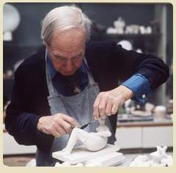
Henry Moore: Seorang Pematung

Slide 14
Rahasia kehidupan adalah: memiliki sebuah tugas, sesuatu yang saudara lakukan seumur hidup saudara, sesuatu yang olehnya saudara pertaruhkan segala-galanya, pada setiap menit di sepanjang hidup saudara.
Dan yang terpenting adalah: Itu adalah sesuatu yang tidak mungkin saudara lakukan.

Slide 15
JANJI TUHAN DALAM PENGUTUSAN ABRAHAM (KEJADIAN 12:2-3)
Janji TUHAN untuk Abraham
dan Keturunannya, Israel
(12:2)

Slide 16
JANJI TUHAN DALAM PENGUTUSAN ABRAHAM (KEJADIAN 12:2-3)
Janji TUHAN untuk bangsa-
bangsa lain (12:3)

Slide 17
JANJI TUHAN DALAM PENGUTUSAN ABRAHAM (KEJADIAN 12:2-3)
Bandingkan dengan Pengutusan
dan Janji Tuhan Yesus
kepada murid-murid-Nya di
Matius 28:19-20.

Slide 18
PERTANGGUNGJAWABAN ABRAHAM TERHADAP PENGUTUSAN TUHAN (KEJADIAN 12:4-6)
Abraham taat dan pergi seperti
yang diperintahkan TUHAN
(12:4-6)

Slide 19
PERTANGGUNGJAWABAN ABRAHAM TERHADAP PENGUTUSAN TUHAN (KEJADIAN 12:4-6)
Komitmen TUHAN kepada Abraham,
dan Komitmen Abraham kepada
TUHAN (12:7-9)

Slide 20
PERTANGGUNGJAWABAN ABRAHAM TERHADAP PENGUTUSAN TUHAN (KEJADIAN 12:4-6)
Bandingkan dengan Doa Tuhan
Yesus di Yohanes 17:1-19.

Slide 21
PERTANGGUNGJAWABAN ABRAHAM TERHADAP PENGUTUSAN TUHAN (KEJADIAN 12:4-6)
Lihat pernyataan Rasul Petrus di
1 Petrus 2:9-10

Slide 22
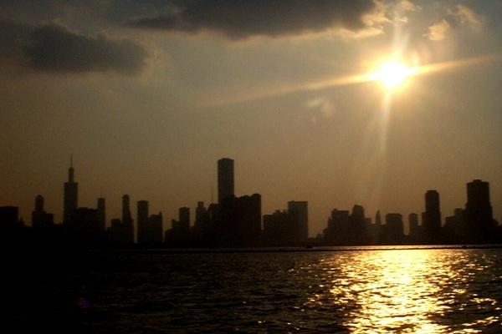
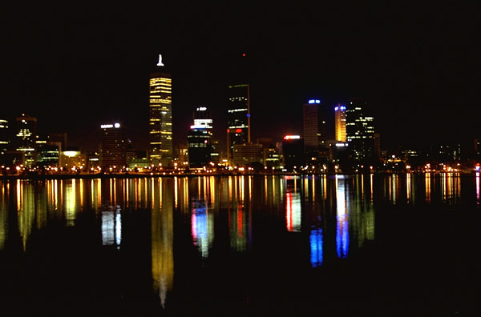
SEPERTI APA WAJAH KOTA ATAU NEGARA YANG MENGALAMI TRANSFORMASI?
Yesaya 9:1-6
5 INDIKATOR UTAMA TRANSFORMASI

Slide 23

Pengaruh Kristiani

Slide 24
Yesaya 9:1
Tetapi tidak selamanya akan ada kesuraman untuk negeri yang terimpit itu. Kalau dahulu TUHAN merendahkan tanah Zebulon dan tanah Naftali, maka di kemudian hari Ia akan memuliakan jalan ke laut, daerah seberang sungai Yordan, wilayah bangsa-bangsa lain.

Slide 25
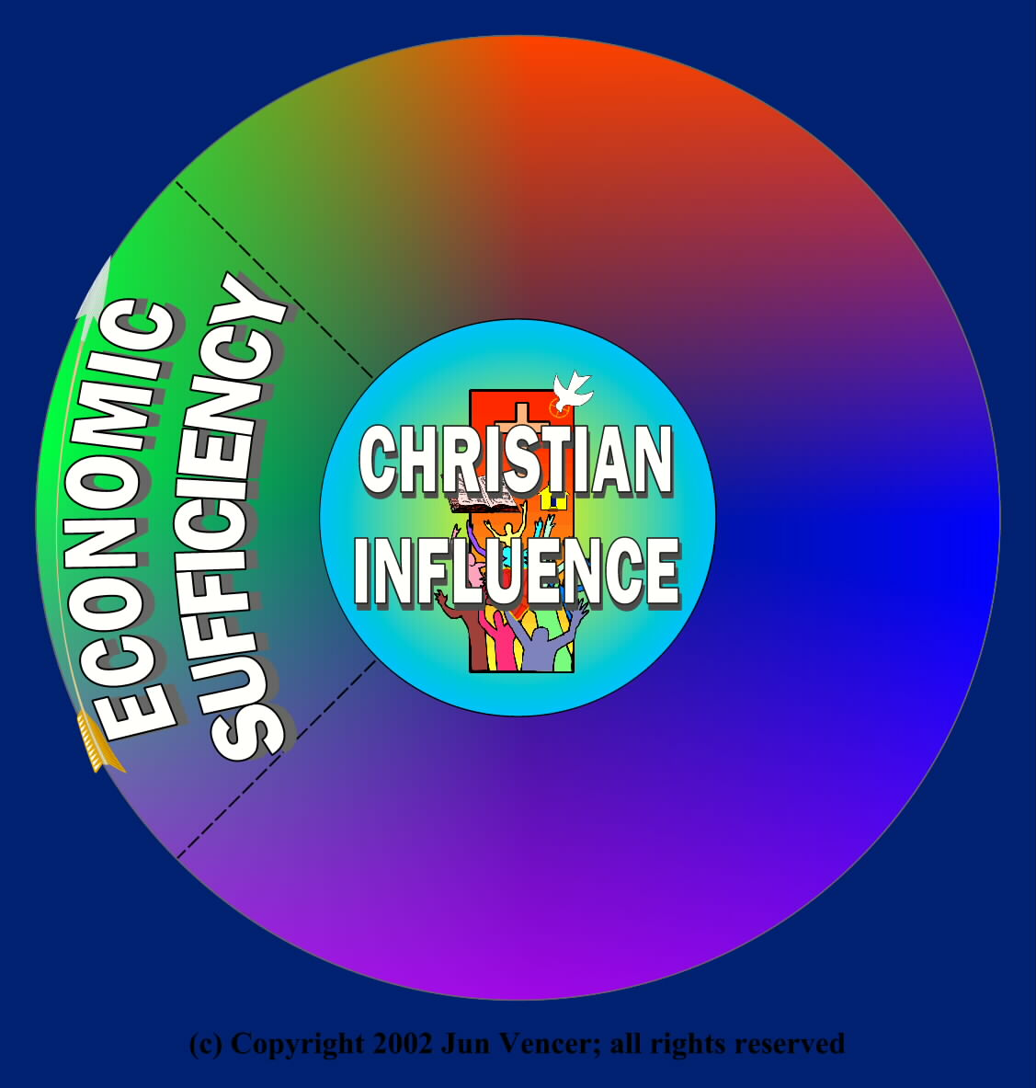
Kecukupan Ekonomi (Economic Sufficiency)
Yesaya 9:2 “mereka telah bersukacita di hadapan-Mu,
seperti sukacita di waktu panen”

Slide 26

Kedamaian Sosial
Yesaya 9:5-6
“dan namanya disebutkan orang: …Raja Damai..
dan damai sejahtera tidak akan berkesudahan.”

Slide 27
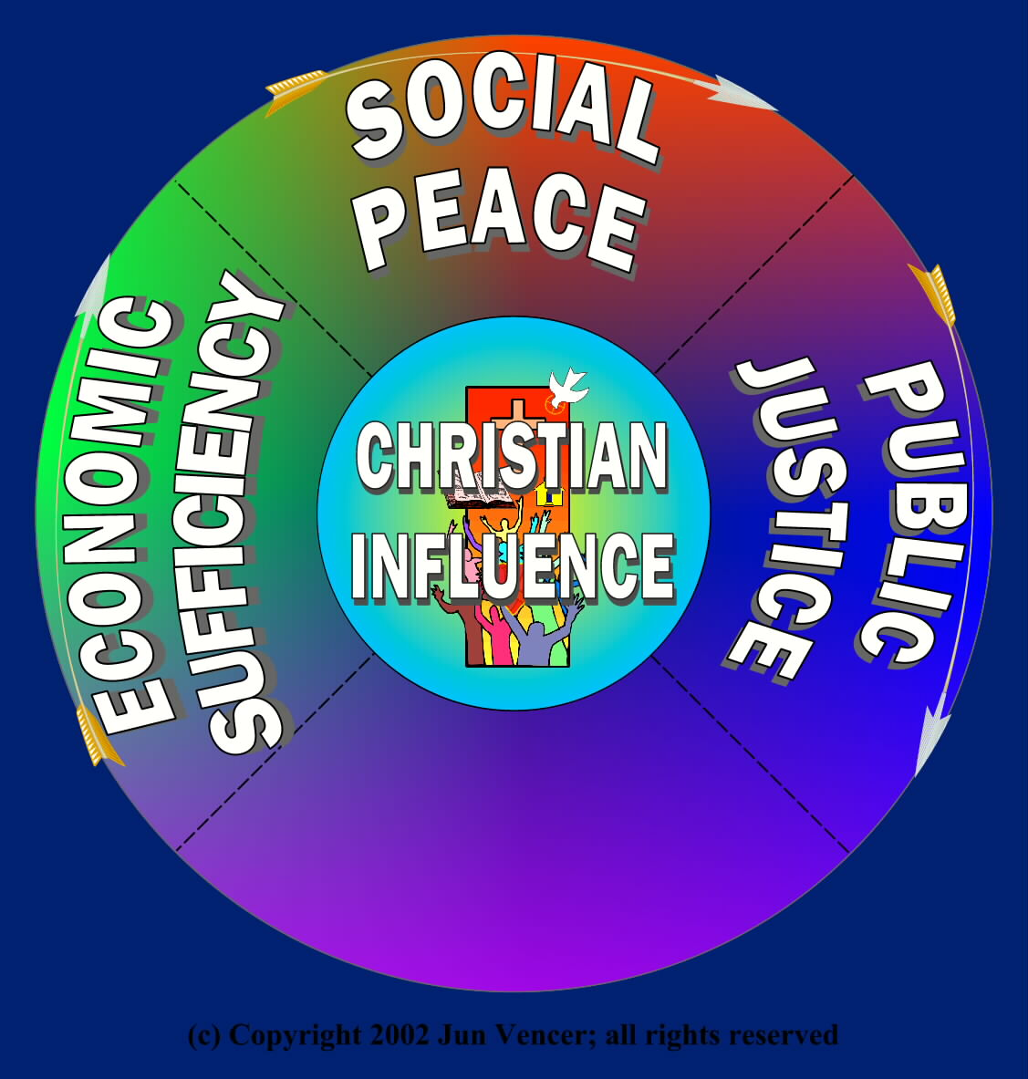
Keadilan Sosial
Yesaya 9:6
Karena ia mendasarkan dan mengokohkannya dengan keadilan

Slide 28
KEADILAN SOSIAL
Penegakan hukum yang benar
Peradilan yang bersih
Membela hak kaum miskin
UU yang berlandaskan
nilai-nilai Kristiani
Reduksi Korupsi

Slide 29
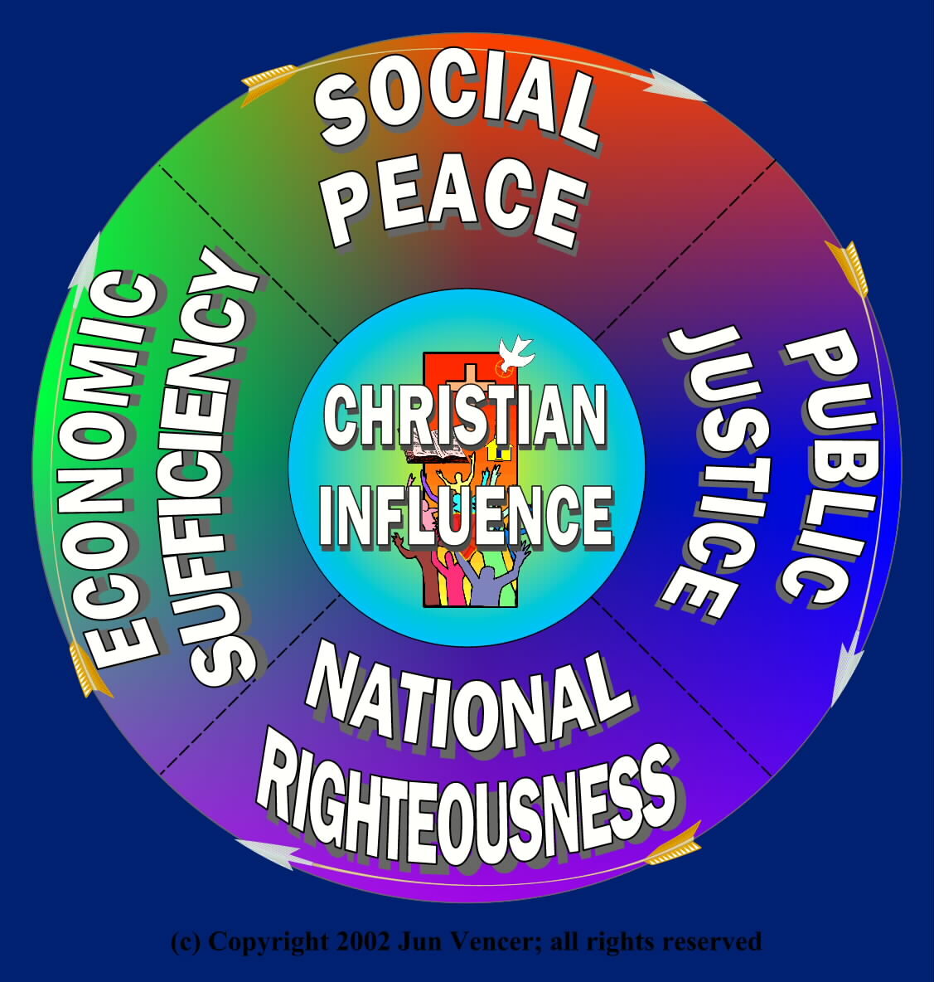
Kebenaran Bangsa
Yesaya 9:6
Dengan
Kebenaran dari sekarang sampai selama-lamanya
Amsal
14:34
Kebenaran meninggi-kan derajat bangsa

Slide 30
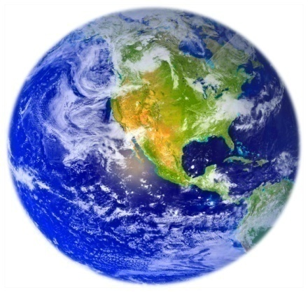
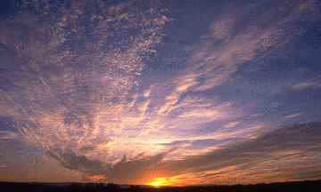

JAKARTA
Transformasi
KOTA
VISI
SELURUH
WARGA KOTA
STRATEGI
MENGGARAMI DAN
MENERANGI
KOTA
SEMUA
KOMUNITAS
SASARAN-
SASARAN
PEMURIDAN
INGKARNASIONAL
ETIKA & ETOS
KERJA
KRISTIANI
TRANSFORMASI
PRIBADI DAN
KELOMPOK
INJIL
SEUTUHNYA

Slide 31
KESIMPULAN DAN PENERAPAN
Apa yang saudara harapkan
dengan hidup saudara yang
sangat sangat sangat
singkat ini?

Slide 32
KESIMPULAN DAN PENERAPAN
Mazmur 90:10,12
10 Masa hidup kami tujuh puluh tahun dan jika kami kuat, delapan puluh tahun, dan kebanggaannya adalah kesukaran dan penderitaan; sebab berlalunya buru-buru, dan kami melayang lenyap.
12 Ajarlah kami menghitung hari-hari kami sedemikian, hingga kami beroleh hati yang bijaksana.

Slide 33
KESIMPULAN DAN PENERAPAN
YEREMIA 29:11
Sebab Aku ini mengetahui rancangan-rancangan apa yang ada pada-Ku mengenai kamu, demikianlah firman TUHAN, yaitu rancangan damai sejahtera dan bukan rancangan kecelakaan, untuk memberikan kepadamu hari depan yang penuh harapan.

Slide 34
KESIMPULAN DAN PENERAPAN
Jika TUHAN memanggil dan mengutus saudara, jawablah dengan ketaatan dan komitmen total.
JANGAN MENUNDA-NUNDA

Slide 35
KESIMPULAN DAN PENERAPAN
Jika saudara belum tahu panggilan dan pengutusan TUHAN, imanilah, bahwa, tempat saudara saat ini adalah ladang Misi TUHAN bagi saudara.

Slide 36
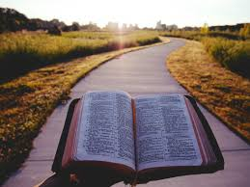
KETAATAN
adalah
NYAWA
TRANSFORMASI

